Slide 1
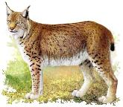
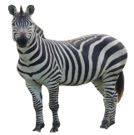
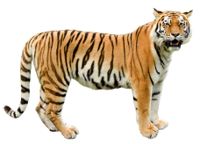
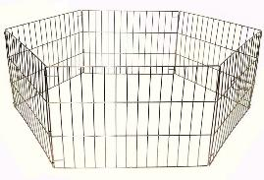
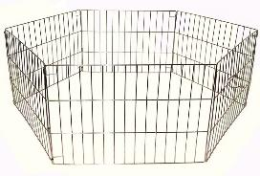
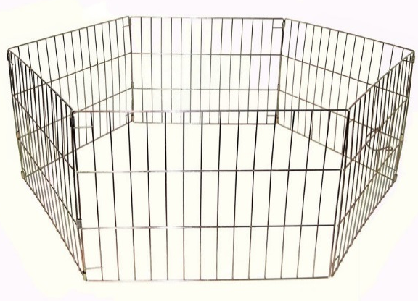
Тренажёр по обучению грамоте
«Определи место звука в слове»
«Новоселье в зоопарке»

Slide 2
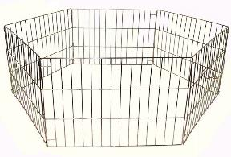
ПРАВИЛА ИГРЫ
В зоопарке новоселье! Рассели животных по вольерам. Определи, где звучит заданный звук в названии каждого животного и выбери вольер в соответствии со схемой слова
(кликнув мышью по схеме)
Р
Р
Р

Slide 3
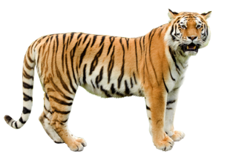
Где будет жить тигр?
Р
Р
Р

Slide 4

Где будет жить рысь?
Р
Р
Р

Slide 5

Где будет жить зебра?
Р
Р
Р

Slide 6
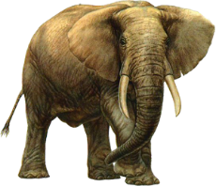
Где будет жить слон?
Л
Л
Л

Slide 7
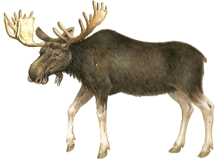
Где будет жить лось?
Л
Л
Л

Slide 8
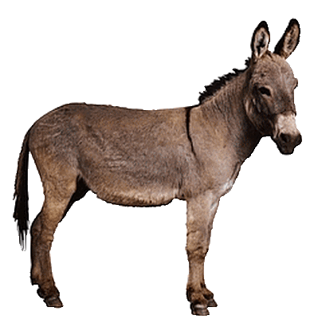
Где будет жить осёл?
Л
Л
Л

Slide 9
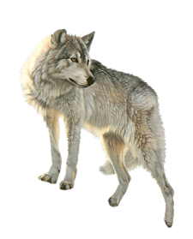
Где будет жить волк?
Л
Л
Л

Slide 10

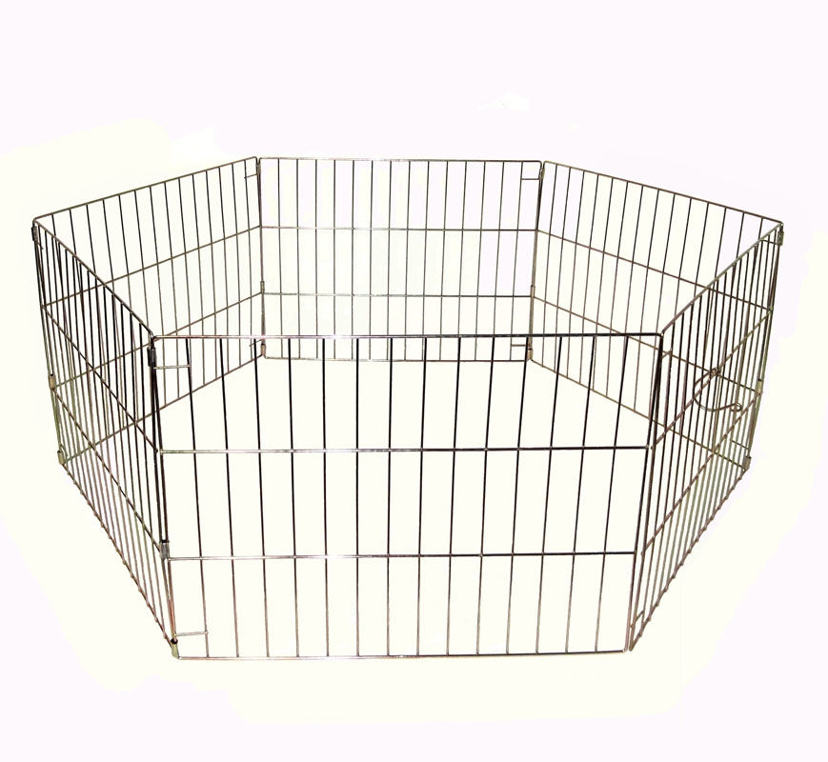
Где будет жить панда?
Н
Н
Н

Slide 11

Где будет жить носорог?
Н
Н
Н

Slide 12
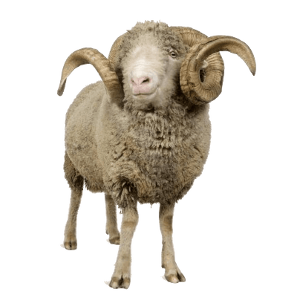
Где будет жить баран?
Н
Н
Н

Slide 13
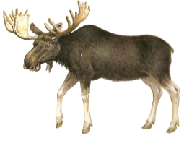
МОЛОДЦЫ!
Л
Л
Л

